Slide 1


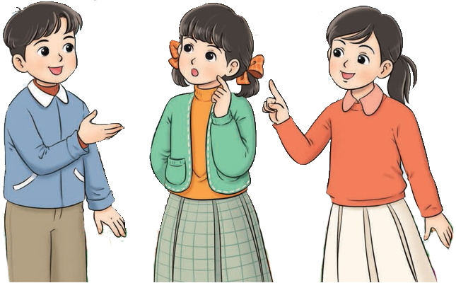
TIẾT 13
Học hát bài: Duyên dáng mùa xuân
Nhạc và lời: Lê Vinh Phúc

Slide 2


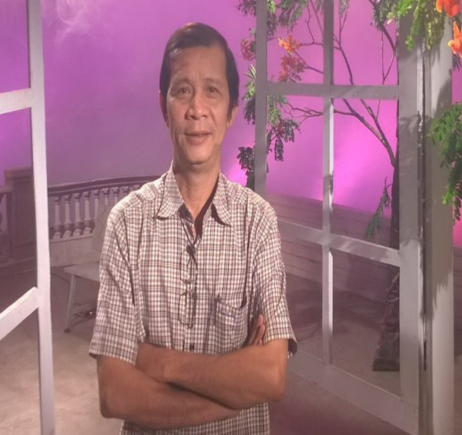
Khám phá
Giới thiệu
Nhạc sĩ Lê Vinh Phúc sinh năm 1962 tại Quảng Ngãi và là hội viên Hội Nhạc sĩ Thành phố Hồ Chí Minh. Nhạc sĩ đã có những sáng tác cho lứa tuổi thiếu nhi được nhiều HS yêu thích; có thể kể đến một vài ca khúc như: Chuông gió leng keng, Duyên dáng mùa xuân, Hè về mưa rơi, Cô bé mùa xuân, Chủ nhật của bé, Mùa xuân quê hương,…
+ Bài hát Duyên dáng mùa xuân viết ở nhịp 3/4, với tốc độ vừa phải, giai điệu nhịp nhàng, bay bổng; lời ca giàu hình ảnh khắc hoạ cảnh đẹp của mùa xuân với những sắc hoa rực rỡ, những cánh chim én bay và các em thiếu nhi cùng vui múa hát hân hoan chào đón mùa xuân về,…

Slide 3
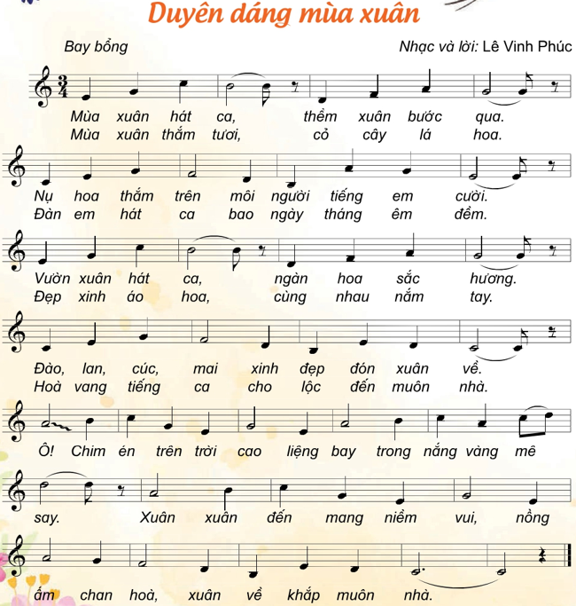

Hát mẫu

Slide 4

Đọc lời ca
+ Câu hát 1: Mùa xuân hát ca, … tiếng em cười.
+ Câu hát 2: Vườn xuân hát ca, … đón xuân về.
+ Câu hát 3: Ôi! Chim én … nắng vàng mê say.
+ Câu hát 4: Xuân xuân đến … khắp muôn nhà.
Lời 1

Slide 5
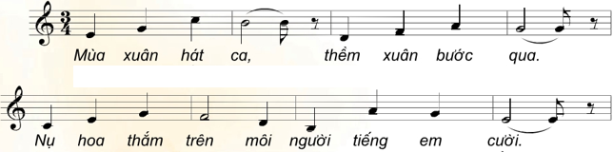
Dạy hát
Câu 1

Slide 6
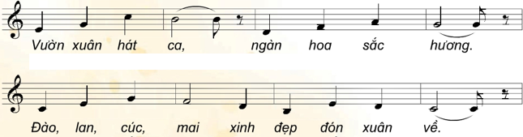
Câu 2

Slide 7
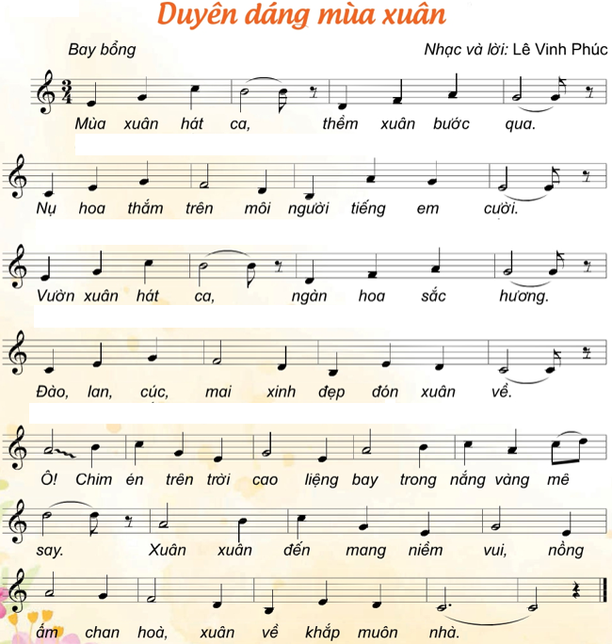
Câu 1+2

Slide 8
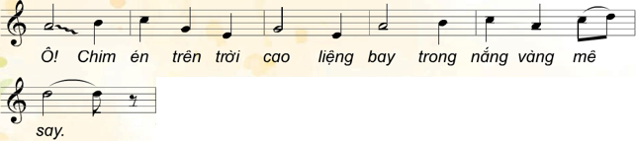
Câu 3

Slide 9
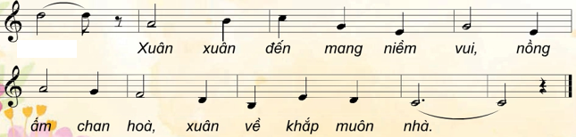
Câu 4

Slide 10
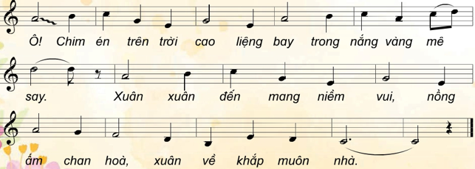
Câu 3+4

Slide 11
Luyện tập
LỜI 1

